Slide 1
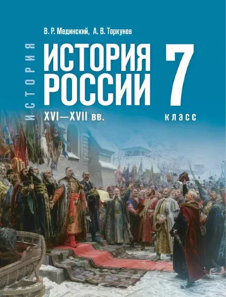
Военные реформы Ивана IV и Избранной рады
§7–8 прочитать, стр.37 :Работаем с источником, письменно ответить на вопросы . Сообщение: Крымское ханство.

Slide 2
План
1 .«Избранная тысяча» и список Государева двора
2. Ограничение местничества в военное время и Уложение о службе.
3. Развитие артиллерии.
4. Стрелецкое войско.
5. Вольное казачество.

Slide 3
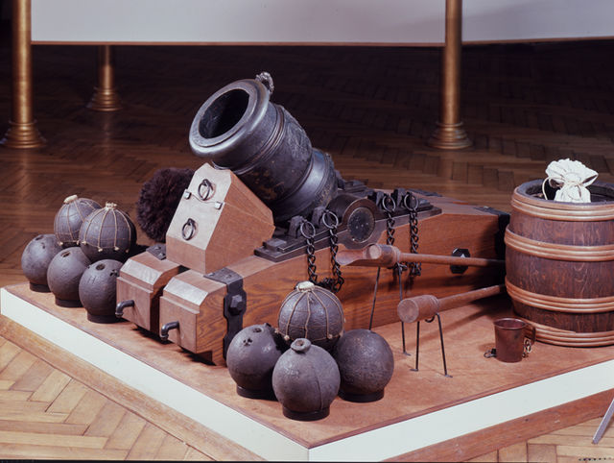
3. Развитие артиллерии.
Русский царь в середине XVI в. имел больше пушек, чем все соседние государи. Русская артиллерия отличалась мощью и разнообразием.
Русских пушкарей относили к служилым людям «по прибору». Они получали за свою службу корм и жалованье, а также могли заниматься мелким торгом «для прибытка».
«Фрязи» и «немцы» числились, как уже говорилось, московскими служилыми иноземцами. Они получали высокое жалованье и корм.
Мотира

Slide 4
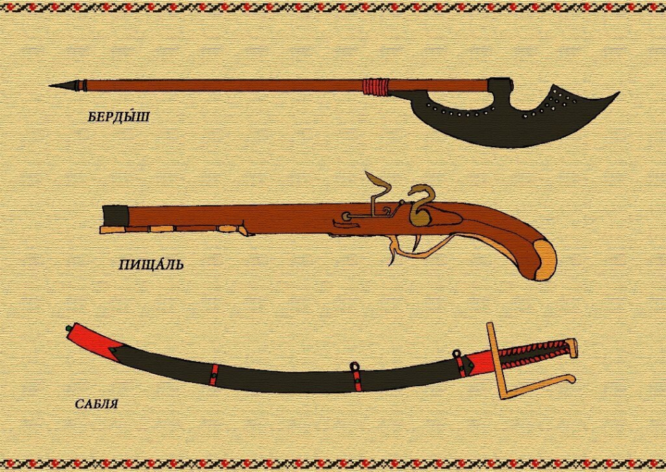
4. Стрелецкое войско.
Службы стрельцов разделялись на военные и мирные, к последним относили полицейские функции. Московские стрельцы участвовали ещё в дипломатических церемониях.
Как и у дворянского конного ополчения, в мирное время у стрельцов проводились учения и смотры.

